Slide 1
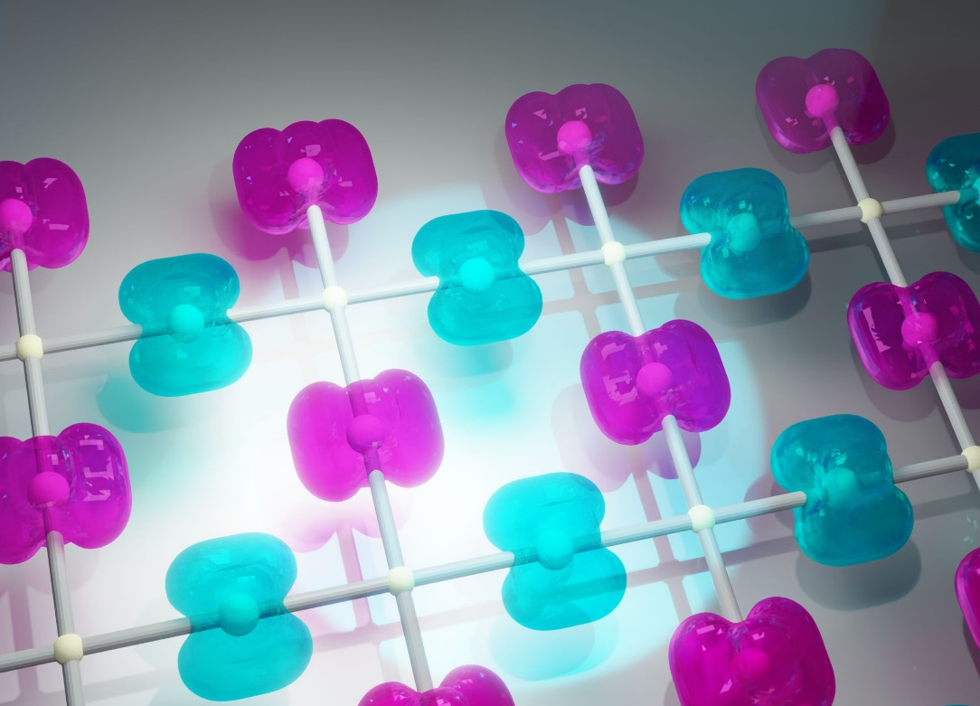
Seminarvortrag:
Von Magnetismus
und Altermagnetismus
Julian Beisch
Konstanz, 07.06.2024
L.Šmejkal et al. PRX 12, 040501 (2022)

Slide 2
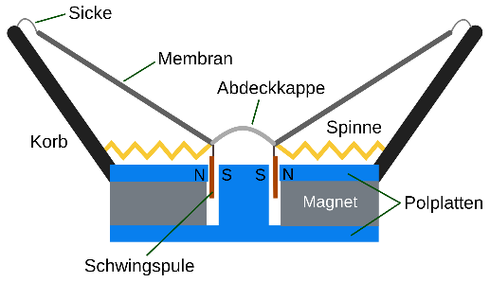
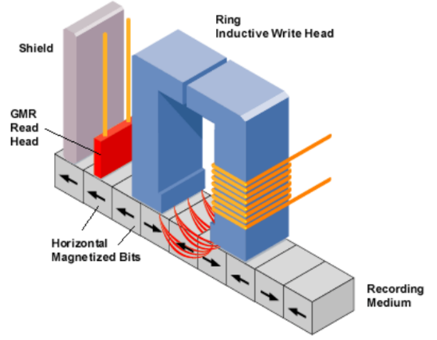
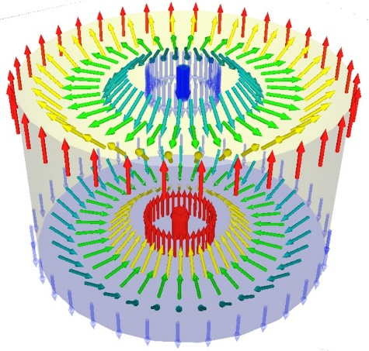
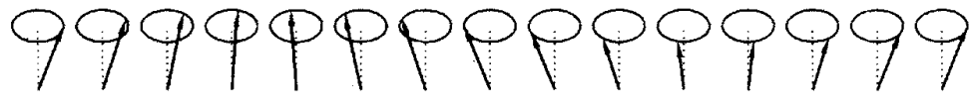
Motivation
Magnete sind überall (nicht nur am Kühlschrank):
Elektrische Motoren
Lautsprecher
Medizin
MRT
Digitaler Speicher
HDD
Skyrmions(?)
Computing – Spintronics – Magnonen(?)
Forschung (Nowak, Gönnenwein, Bossini….)
Alles aber keine Neuheiten
IK2
Festkörperphysik
Wikipedia.com
pcmag.com
Ag Nowak
Pressemitteilung
S.Blundell, Magnetism in Condensed matter (2000)

Slide 3
Motivation
Gebundende e⁻
Quasi-freie e⁻
Magnete sind überall (nicht nur am Kühlschrank):
Elektrische Motoren
Lautsprecher
Medizin
MRT
Digitaler Speicher
HDD
Skyrmions(?)
Computing – Spintronics – Magnonen(?)
Forschung (Nowak, Gönnenwein, Bossini….)
Alles aber keine Neuheiten
IK2
Festkörperphysik
Dia
Lamor Diamagnetismus
Landau
Diamagnetismus
Para
Langevin Paramagnetismus
Pauli
Paramagnetismus
WWM
Kooperativer Magnetismus
Band Ferromagnetismus

Slide 4
Motivation
Gebundende e⁻
Quasi-freie e⁻
Magnete sind überall (nicht nur am Kühlschrank):
Elektrische Motoren
Lautsprecher
Medizin
MRT
Digitaler Speicher
HDD
Skyrmions(?)
Computing – Spintronics – Magnonen(?)
Forschung (Nowak, Gönnenwein, Bossini….)
Alles aber keine Neuheiten
IK2
Festkörperphysik
Dia
Lamor Diamagnetismus
Landau
Diamagnetismus
Para
Langevin Paramagnetismus
Pauli
Paramagnetismus
WWM
Kooperativer Magnetismus
Band Ferromagnetismus

Slide 5
Motivation
Gebundende e⁻
Quasi-freie e⁻
Alles aber keine Neuheiten
IK2
Festkörperphysik
Wechselwirkender Magnetismus
Quantenmechanischer Ursprung von Spins nicht relevant
Vorstellung von Ørsted (Uhlenbeck-Goudsmith)
e⁻ rotieren um eigene Achse
Begründet magnetisches Moment
Noch einfacheres Bild:
Jeder Spin ein Stabmagnet mit magnetischem Moment μ_{Bohr}
Dia
Lamor Diamagnetismus
Landau
Diamagnetismus
Para
Langevin Paramagnetismus
Pauli
Paramagnetismus
WWM
Kooperativer Magnetismus
Band Ferromagnetismus

Slide 6
Motivation
Gebundende e⁻
Quasi-freie e⁻
Alles aber keine Neuheiten
IK2
Festkörperphysik
Wechselwirkender Magnetismus
Vorher Interaktion eines Spins mit dem Feld
Dia
Lamor Diamagnetismus
Landau
Diamagnetismus
Para
Langevin Paramagnetismus
Pauli
Paramagnetismus
WWM
Kooperativer Magnetismus
Band Ferromagnetismus
Notes:
Gucken uns gleich wechselwirkenden Magnetismus an, vorher guckt ihr euch aber die Interaktion eines Spins mit einem Feld an

Slide 7
Aufgabe
B
Wie groß müsste ein magnetisches Feld sein
um einen Spin bei Raumtemperatur auszurichten?

Slide 8
Aufgabe
B
Wie groß müsste ein magnetisches Feld sein
um einen Spin bei Raumtemperatur auszurichten?
Ergebnis: ~10³ T
Würdigung: Sehr groß und nicht physikalisch!
„Beweis“: Simulation
Notes:
Was ihr hier ausgerechnet habt ist konzeptuell das Prinzip des Mean-Field-Models(oder Weiss…. Oder Molekularfeld model)

Slide 9
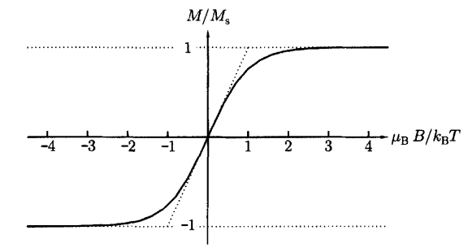

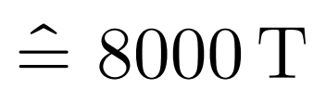
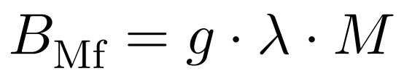
Weiss-Model eines Ferromagneten
Oder das Modell gegenseitiger Wirkung
Jeder magnetischer Korpus erfährt eine Wirkung von allen umgebenden Korpi
Dies entspricht einem effektiven Feld welches additiv zum äußeren Feld ist
Kommt selbst zu dem Ergebnis
NI bezeichnet das Molekular Feld
Modell trotzdem brauchbar
Magnetisierung für einen Paramagneten bei Feld B und Temperatur T
S.Blundell, Magnetism in Condensed matter (2000)

Slide 10
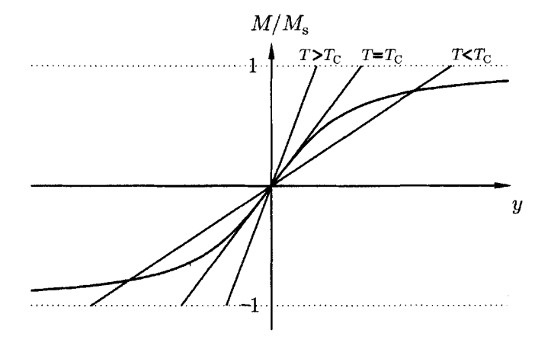

Weiss-Model eines Ferromagneten
Modell trotzdem brauchbar
Magnetisierung für einen Paramagneten bei Feld B und Temperatur T
Annahmen
Ferromagnet ist wie ein Paramagnet, welcher durch das Molekular Feld geordnet wird
Aus dem Molekular Feld Ansatz kommt die Bedingung
Grafisches Lösen gibt die Kombination(en) von T und B und M die physikalisch sind
S.Blundell, Magnetism in Condensed matter (2000)
Notes:
Annahme sind hier unteranderem L=0 dh J = S

Slide 11
Weiss-Model eines Ferromagneten
Modell
Kritik
„Das Feld [der Atome] ist jedoch mehr als tausendmal schwächer als das Molekularfeld […]. Diese Interpretationsschwierigkeit [soll] weniger als Einwand denn als Hinweis für die Suche nach neuen Hypothesen […] angesehen werden […].“
Model war dennoch auf den Prinzipien der statistischen Physik begründet und „formal befriedigend“.
Model war erfolgreich, nur die großen Felder sorgten für Unmut
Heisenbergs Lösung
Etwa 20 Jahre später konnte Heisenberg die Probleme mit Hilfe der Austauschwechselwirkung lösen
Diese wollen wir nun in Teilen herleiten
P.Weiss Journ. de phys. (4) 6, 661 (1907)
P.Weiss Journ. de phys. (4) 6, 661 (1907)
W.Heisenberg Z.Physik 49, 619-636, (1928)

Slide 12
Weiss-Model eines Ferromagneten
Kritik
Selbst bei seiner Veröffentlichung bemängelt er die unphysikalische Größe des Feldes
„Das Feld [der Atome] ist jedoch mehr als tausendmal schwächer als das Molekularfeld […]. Diese Interpretationsschwierigkeit [soll] weniger als Einwand denn als Hinweis für die Suche nach neuen Hypothesen über den Aufbau des Atoms angesehen werden […].“
Model war dennoch auf den Prinzipien der statistischen Physik begründet und „formal befriedigend“.(Heisenberg)
Model war erfolgreich, nur die großen Felder sorgten für Unmut.
Heisenbergs Lösung
Etwa 30 Jahre später konnte Heisenberg die Probleme mit Hilfe der Austauschwechselwirkung lösen
Diese wollen wir nun in Teilen herleiten

Slide 13
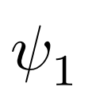
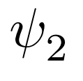

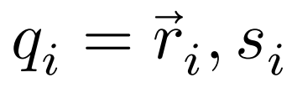

Heisenbergs Theorie des Ferromagnetismus
Heisenbergs Lösung
Etwa 30 Jahre später konnte Heisenberg die Probleme mit Hilfe der Austauschwechselwirkung lösen
Diese wollen wir nun in Teilen herleiten
Betrachten wir zwei Elektronen (eines Atoms)
Wir definieren qi = ri,si mit

Slide 14
Heisenbergs Theorie des Ferromagnetismus
Heisenbergs Lösung
Etwa 20 Jahre später konnte Heisenberg die Probleme mit Hilfe der Austauschwechselwirkung lösen
Diese wollen wir nun in Teilen herleiten
Betrachten wir zwei Elektronen (eines Atoms)

Slide 15
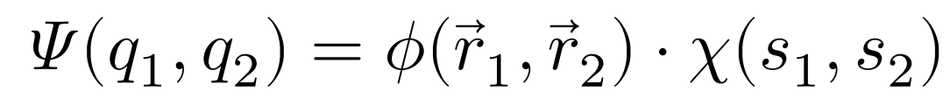
Heisenbergs Theorie des Ferromagnetismus
Heisenbergs Lösung
Aufteilen der Wellenfunktion in einen Orts-teil und einen Spin-teil
Psi (q_1,q_2) = Phi (r_1,r_2) * xi (s_1,s
Dies ist noch kein physikalischer Zustand
Muss noch symmetrisiert werden
Elektronen => Antisymmetrisierung

Slide 16

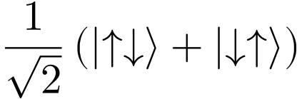
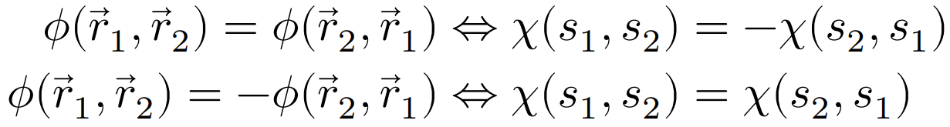

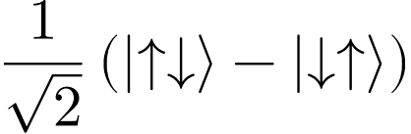




Heisenbergs Theorie des Ferromagnetismus
Heisenbergs Lösung
Aufteilen der Wellenfunktion in einen Orts-teil und einen Spin-teil
Psi(q_1,q_2) = psi_1(q_1) * psi_2(q_2)
Dies ist noch kein physikalischer Zustand
Muss noch symmetrisiert werden
Elektronen => Antisymmetrisierung
Daraus folgen zwei Fälle
Phi (r_1,r_2) =
r
S_{z}
S²
S₁S₂
1
1
$$\frac{1}{4}$$
Triplett
(sym.)
0
1
$$\frac{1}{4}$$
-1
1
$$\frac{1}{4}$$
Singlett
(asym.)
0
0
$$−\frac{3}{4}$$
Notes:
Warum net |11> und |10>, weil man gerne eine Basis hat die den Gesamtspin und S^2 und S_z diagonalisiert und |10> ist kein EZ von S^2 ist

Slide 17
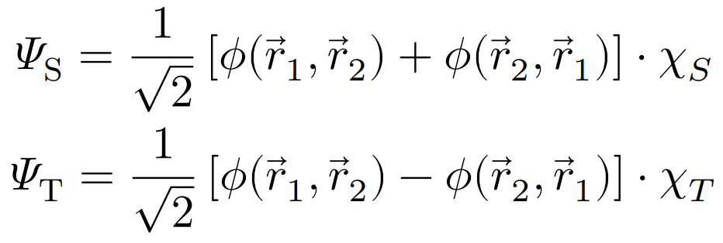




Heisenbergs Theorie des Ferromagnetismus
Heisenbergs Lösung
Aufteilen der Wellenfunktion in einen Orts-teil und einen Spin-teil
Psi(q_1,q_2) = psi_1(q_1) * psi_2(q_2)
Dies ist noch kein physikalischer Zustand
Muss noch symmetrisiert werden
Elektronen => Antisymmetrisierung
Daraus folgen zwei Fälle
Phi (r_1,r_2) =
r
S_{z}
S²
S₁S₂
1
1
$$\frac{1}{4}$$
Triplett
(sym.)
0
1
$$\frac{1}{4}$$
-1
1
$$\frac{1}{4}$$
Singlett
(asym.)
0
0
$$−\frac{3}{4}$$
Notes:
Warum net |11> und |10>, weil man gerne eine Basis hat die den Gesamtspin und S^2 und S_z diagonalisiert und |10> ist kein EZ von S^2 ist

Slide 18
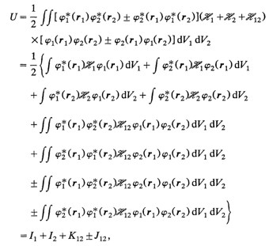

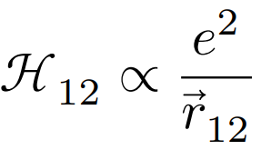
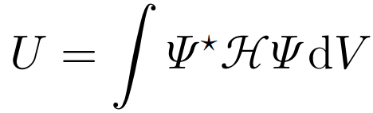
Heisenbergs Theorie des Ferromagnetismus
Heisenbergs Lösung
Hamiltonian
t
2 „nur“ eine Coulomb Wechselwirkung
Gesamtenergie
T
r
S_{z}
S²
S₁S₂
1
1
$$\frac{1}{4}$$
Triplett
(sym.)
0
1
$$\frac{1}{4}$$
-1
1
$$\frac{1}{4}$$
Singlett
(asym.)
0
0
$$−\frac{3}{4}$$
Notes:
Warum net |11> und |10>, weil man gerne eine Basis hat die den Gesamtspin und S^2 und S_z diagonalisiert und |10> ist kein EZ von S^2 ist

Slide 19





Heisenbergs Theorie des Ferromagnetismus
Heisenbergs Lösung
Hamiltonian
t
2 „nur“ eine Coulomb Wechselwirkung
Gesamtenergie
T
r
S_{z}
S²
S₁S₂
1
1
$$\frac{1}{4}$$
Triplett
(sym.)
0
1
$$\frac{1}{4}$$
-1
1
$$\frac{1}{4}$$
Singlett
(asym.)
0
0
$$−\frac{3}{4}$$
S.Chikazumi Physics of Ferromagnetism (2009)

Slide 20
Heisenbergs Theorie des Ferromagnetismus
Heisenbergs Lösung
Ergebnis und Interpretation
t
Gibt eine Energiedifferenz zwischen dem Singlett und dem Triplett Zustand basierend auf der Coulombenergie und der asymmetrischen Wellenfunktion.
Abhängig vom Überlapp der Wellenfunktionen
Eisen/Nickel-Salz Lösungen sind nicht ferromagnetisch
Je nach Situation ist entweder der Triplett oder der Singlett Zustand energetisch günstiger
S_{z}
S²
S₁S₂
1
1
$$\frac{1}{4}$$
Triplett
(sym.)
0
1
$$\frac{1}{4}$$
-1
1
$$\frac{1}{4}$$
W.Heisenberg Z.Physik 49, 619-636, (1928)
Singlett
(asym.)
0
0
$$−\frac{3}{4}$$

Slide 21




Heisenbergs Theorie des Ferromagnetismus
Heisenbergs Lösung
Ergebnis und Interpretation
tt
Konstruktion eines „effektiven Hamiltonian“:
Zur Unterscheidung von T u. S geht sowohl S² und S₁S₂
S_{z}
S²
S₁S₂
1
1
$$\frac{1}{4}$$
Triplett
(sym.)
0
1
$$\frac{1}{4}$$
-1
1
$$\frac{1}{4}$$
Singlett
(asym.)
0
0
$$−\frac{3}{4}$$

Slide 22
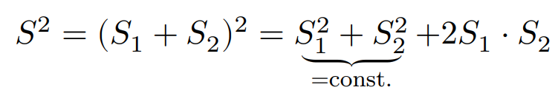
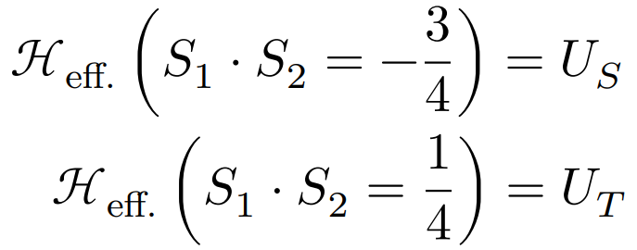
Heisenbergs Theorie des Ferromagnetismus
Heisenbergs Lösung
Ergebnis und Interpretation
tt
Konstruktion eines „effektiven Hamiltonian“:
Zur Unterscheidung von T u. S geht sowohl S² und S₁S₂
4
5
6
S_{z}
S²
S₁S₂
1
1
$$\frac{1}{4}$$
Triplett
(sym.)
0
1
$$\frac{1}{4}$$
-1
1
$$\frac{1}{4}$$
Singlett
(asym.)
0
0
$$−\frac{3}{4}$$

Slide 23
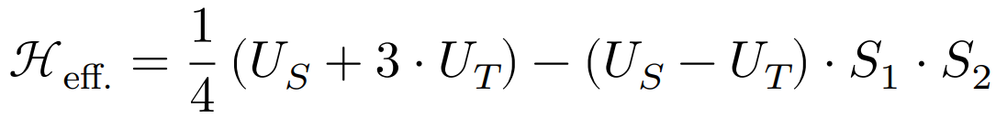
Heisenbergs Theorie des Ferromagnetismus
Heisenbergs Lösung
Ergebnis und Interpretation
ttt
Konstruktion eines „effektiven Hamiltonian“:
4
S_{z}
S²
S₁S₂
1
1
$$\frac{1}{4}$$
Triplett
(sym.)
0
1
$$\frac{1}{4}$$
-1
1
$$\frac{1}{4}$$
Singlett
(asym.)
0
0
$$−\frac{3}{4}$$

Slide 24
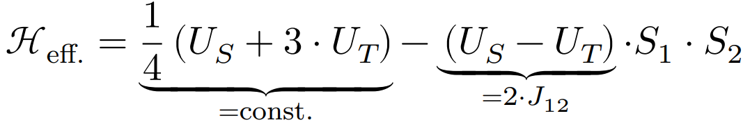
Heisenbergs Theorie des Ferromagnetismus
Heisenbergs Lösung
Ergebnis und Interpretation
tt
Konstruktion eines „effektiven Hamiltonian“:
4
S_{z}
S²
S₁S₂
1
1
$$\frac{1}{4}$$
Triplett
(sym.)
0
1
$$\frac{1}{4}$$
-1
1
$$\frac{1}{4}$$
Singlett
(asym.)
0
0
$$−\frac{3}{4}$$

Slide 25

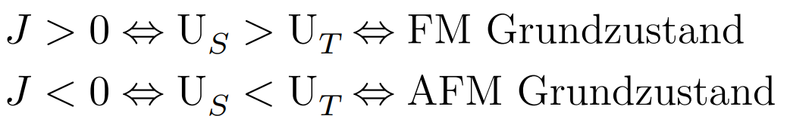
Heisenbergs Theorie des Ferromagnetismus
Heisenbergs Lösung
Ergebnis und Interpretation
tt
Konstruktion eines „effektiven Hamiltonian“:
4
Obacht mit dem Vorzeichen und der 2
Semiklassische Näherung
Ttt
t
S_{z}
S²
S₁S₂
1
1
$$\frac{1}{4}$$
Triplett
(sym.)
0
1
$$\frac{1}{4}$$
-1
1
$$\frac{1}{4}$$
Singlett
(asym.)
0
0
$$−\frac{3}{4}$$

Slide 26
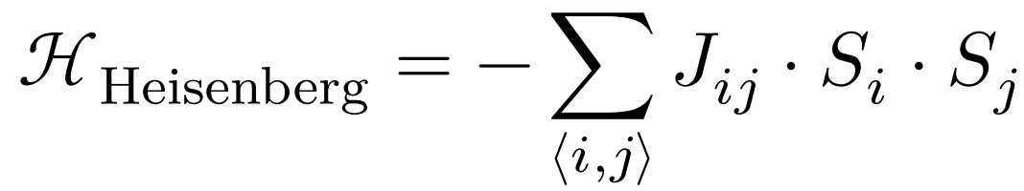





Heisenbergs Theorie des Ferromagnetismus
Heisenbergs Erweiterung
Er
„Beweis durch Simulation“
Erfolge
Luis Neél verwendete das Heisenberg Modell zur Entdeckung/Beschreibung von Antiferro-und Ferrimagnetismus.
Simulationen/Berechnungen von Magnonen/Dispersionen
Aktuelle Forschung zu (gequetschten) Magnonen
Forschungsgebiet der Spintronik
Nicht nur direkte Wechselwirkung
S_{z}
S²
S₁S₂
W.Heisenberg Z.Physik 49, 619-636, (1928)
1
1
$$\frac{1}{4}$$
L. Néel An. de phys. 12, 137-198 (1948)
0
1
$$\frac{1}{4}$$
Triplett
(sym.)
-1
1
$$\frac{1}{4}$$
Singlett
(asym.)
0
0
$$−\frac{3}{4}$$

Slide 27
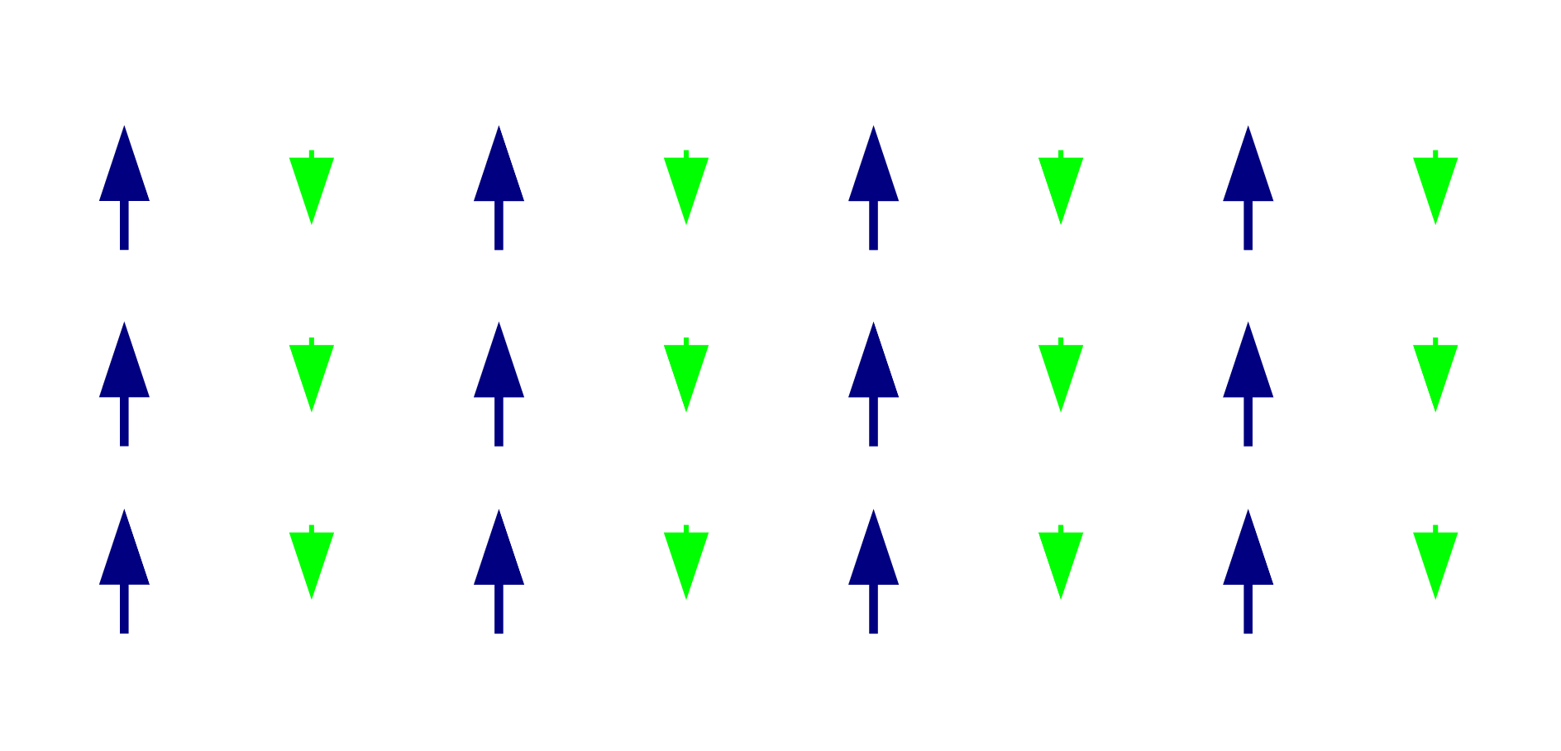
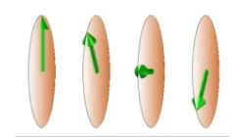
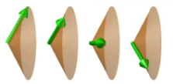
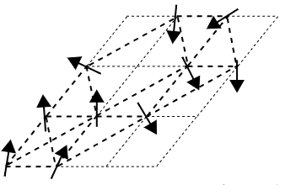
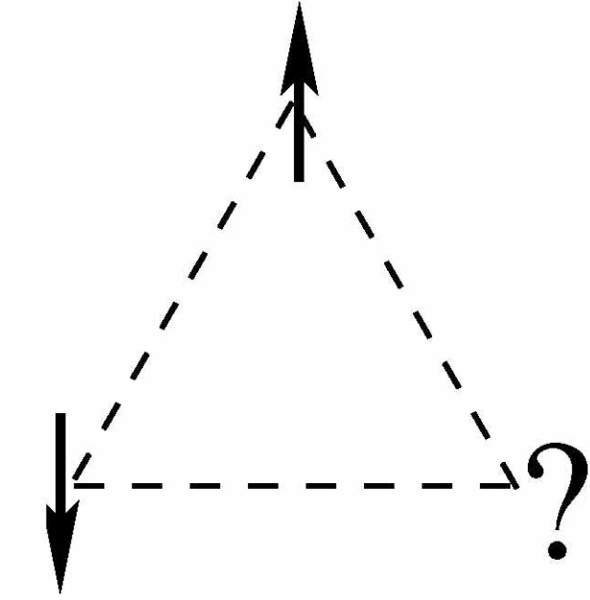
Weitere Arten von magnetischer Ordnung
Ferrimagnete (1930er)
Antiferromagnete mit unterschiedlicher Magnetisierung für verschiedene Untergitter
Helimagnetismus (1959)
Spin Glässer(1973)
Zufälliges aber kooperatives Einfrieren von Spins
Frustrierter Magnetismus (1950-77)
Kollinear und Nicht-kollinear
Wikipedia.com
L. Néel An. de phys. 12, 137-198 (1948)
N.Jiang et al. Nature 11,1601 (2020)
A. Yoshimori J. Phys. Soc. Jpn. 14, 807-821 (1959)
Obacht
Pfeildarstellung der Spins ist semi-klassisch. Stets beachten dass es sich um quantenmechansiche Magnetisierungsdichten handelt.
D.Sherrington et al. PRL 35,26 (1975)
Wikipedia.com
G. Toulouse, Commun. Phys. 2, 115 (1977).
Fkf.mpg.de

Slide 28
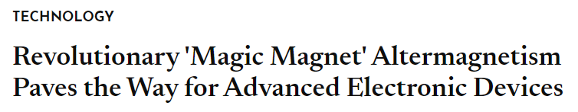
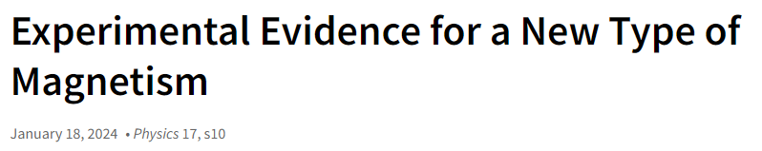



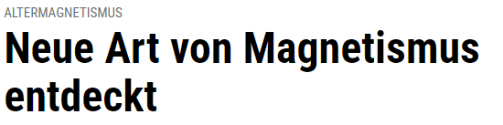

NEWSFLASH
20.02.24
28.02.24
22.02.24

Slide 29
Woher kommt die Aufruhr?
Hall Effekt mit B-Feld
Mit B-Feld bereits bekannt
B
U_{Hall}
0
I
I
Notes:
Symmetrien sind in der Welt der Magnete sehr wichtig da sehr viele eigenschaften und Phänomene durch Symmetrien erklärt werden können

Slide 30
Woher kommt die Aufruhr?
Hall Effekt mit B-Feld
Mit B-Feld bereits bekannt
U_{Hall}
0
I
I
Notes:
Symmetrien sind in der Welt der Magnete sehr wichtig da sehr viele eigenschaften und Phänomene durch Symmetrien erklärt werden können

Slide 31
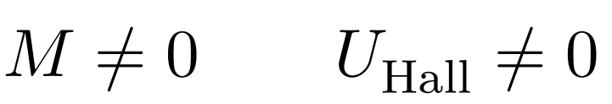
Woher kommt die Aufruhr?
Hall Effekt mit B-Feld
Mit B-Feld bereits bekannt
Anormaler Hall Effekt
Kein externes Feld B = 0
FM:
M
U_{Hall}
0
I
FM
I
Notes:
Symmetrien sind in der Welt der Magnete sehr wichtig da sehr viele eigenschaften und Phänomene durch Symmetrien erklärt werden können

Slide 32

Woher kommt die Aufruhr?
Hall Effekt mit B-Feld
Mit B-Feld bereits bekannt
Anormaler Hall Effekt
Kein externes Feld B = 0
FM:
AFM:
U_{Hall}
0
I
AFM
I
Notes:
Symmetrien sind in der Welt der Magnete sehr wichtig da sehr viele eigenschaften und Phänomene durch Symmetrien erklärt werden können

Slide 33
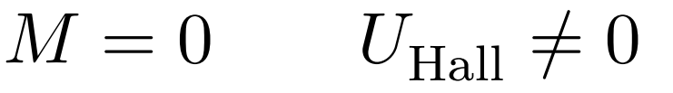
Woher kommt die Aufruhr?
Hall Effekt mit B-Feld
Mit B-Feld bereits bekannt
Anormaler Hall Effekt
Kein externes Feld B = 0
FM:
AFM:
??:
(in manchen Richtungen)
U_{Hall}
0
I
??
H. Reichlova et al. arXiv:2012.15651
I
Notes:
Symmetrien sind in der Welt der Magnete sehr wichtig da sehr viele eigenschaften und Phänomene durch Symmetrien erklärt werden können

Slide 34

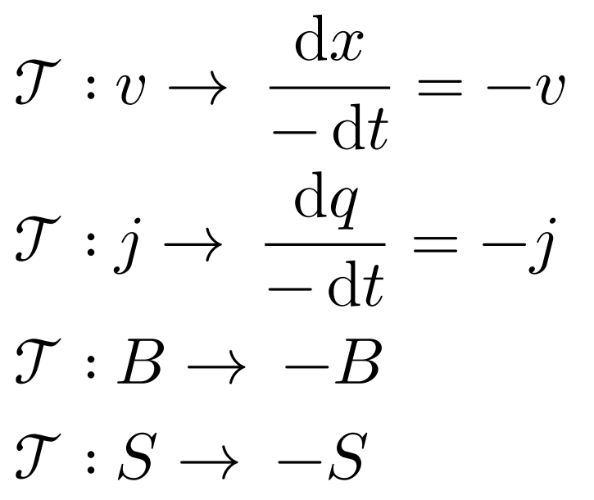
Symmetrien
Zeitumkehroperator
Gegeben durch den Operator
Angewandt auf ein paar bekannte Größen
Notes:
Symmetrien sind in der Welt der Magnete sehr wichtig da sehr viele eigenschaften und Phänomene durch Symmetrien erklärt werden können

Slide 35
Symmetrien
Zeitumkehroperator
Gegeben durch den Operator
Angewandt auf ein paar bekannte Größen
Anschauung
Vorstellung von Ørsted (Uhlenbeck-Goudsmith)
e⁻ haben eine Ausdehnung
e⁻ rotieren um eigene Achse
Daraus folgt magnetisches Moment(Spin)
Zeitumkehr bedeutet nun dass die Rotationsrichtung umgekehrt wird
Folglich auch das magnetische Moment(Spin)
Notes:
Symmetrien sind in der Welt der Magnete sehr wichtig da sehr viele eigenschaften und Phänomene durch Symmetrien erklärt werden können

Slide 36
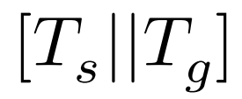
Symmetrien
Zeitumkehroperator
Gegeben durch den Operator
Angewandt auf ein paar bekannte Größen
Spin-Gruppen
Eine Symmetrie stellen wir da durch
Spin-Raum Gitter-Raum
Frage zur Klassifizierung: Kann eine Gittertransformation die Zeitumkehr aufheben?
L.Šmejkal et al. PRX 12, 031042 (2022)
L.Šmejkal et al. PRX 12, 031042 (2022)
Notes:
Symmetrien sind in der Welt der Magnete sehr wichtig da sehr viele eigenschaften und Phänomene durch Symmetrien erklärt werden können

Slide 37

Phasen des Magnetismus
Frage zur Klassifizierung: Kann eine Gittertransformation die Zeitumkehr aufheben?
Ferromagnetismus
Starke Magnetisierung

Slide 38
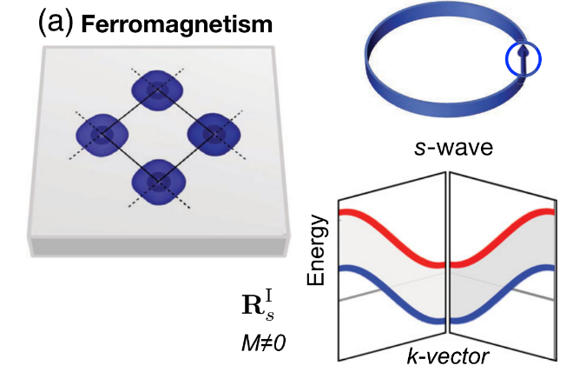
Phasen des Magnetismus
Frage zur Klassifizierung: Kann eine Gittertransformation die Zeitumkehr aufheben?
Ferromagnetismus: Nein
Starke Magnetisierung
Folge: Bandaufspaltung
Keine Zeitumkehrsymmetrie
L.Šmejkal et al. PRX 12, 040501 (2022)

Slide 39
Phasen des Magnetismus
Frage zur Klassifizierung: Kann eine Gittertransformation die Zeitumkehr aufheben?
Antiferromagnetismus
Keine Magnetisierung

Slide 40
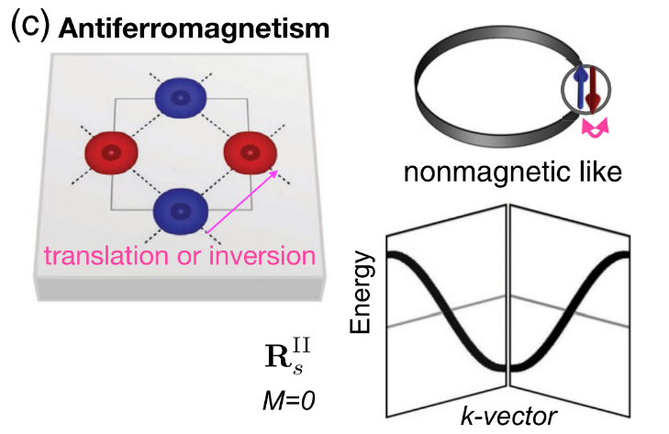
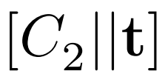
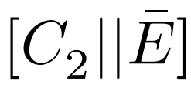
Phasen des Magnetismus
Frage zur Klassifizierung: Kann eine Gittertransformation die Zeitumkehr aufheben?
Antiferromagnetismus:Ja
Keine Magnetisierung
Folge: Bandentartung
Symmetrien: Zeitumkehr + Translation
Zeitumkehr + Inversion
(Zeitumkehrsymmetrie)
L.Šmejkal et al. PRX 12, 040501 (2022)
Translation T
des Gitters

Slide 41
Phasen des Magnetismus
Frage zur Klassifizierung: Kann eine Gittertransformation die Zeitumkehr aufheben?
Altermagnetismus
Keine Magnetisierung

Slide 42
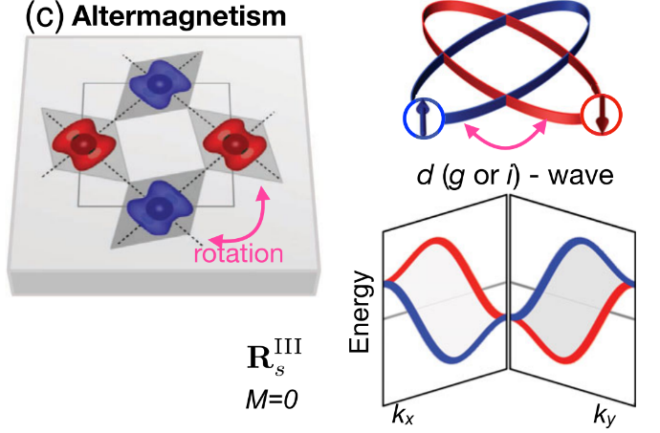
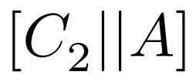
Phasen des Magnetismus
Frage zur Klassifizierung: Kann eine Gittertransformation die Zeitumkehr aufheben?
Altermagnetismus: Ja
Keine Magnetisierung
Folge: Bandaufspaltung?
Symmetrien: Zeitumkehr + Rotation
Keine Zeitumkehrsymmetrie
L.Šmejkal et al. PRX 12, 040501 (2022)
Rotation A
des Gitters

Slide 43
Phasen des Magnetismus
Frage zur Klassifizierung: Kann eine Gittersymmetrie die Zeitumkehr aufheben?
Antiferromagnetismus
Keine Magnetisierung

Slide 44
Phasen des Magnetismus
Ferromagnetismus
Starke Magnetisierung
Keine Zeitumkehrsymmetrie
Magnetisierung als Ordnungsparameter
Spin-polarisation im k-Raum
Isotrop
„Spin-splitting“ (magneto transport effects).
Elektronische Bandeffekte
Antiferromagnetismus
Keine effektive Magnetisierung
Kompensierende Ordnung
Zeitumkehrsymmetrie
Keine spin-polarisation im k-Raum

Slide 45
Phasen des Magnetismus
Ferromagnetismus
Starke Magnetisierung
Keine Time-reversal symmetry
Magnetisierung als Ordnungsparameter
Spin-polarisation im k-Raum
Isotrop
„Spin-splitting“ (magneto transport effects).
Elektronische Bandeffekte
Antiferromagnetismus
Keine effektive Magnetisierung
Kompensierende Ordnung
Time-reversal symmetry
Keine Spin-polarisation im k-Raum
Altermagnetismus
Keine effektive Magnetisierung
Keine Time-reversal symmetry
Spin-polarisation im k-Raum
„Spin-splitting“ (magneto transport effects).
Elektronische Bandeffekte
Zunächst als unkonventionelle AFM/FMs bezeichnet

Slide 46
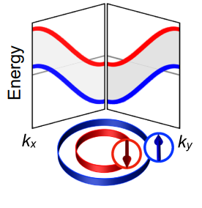
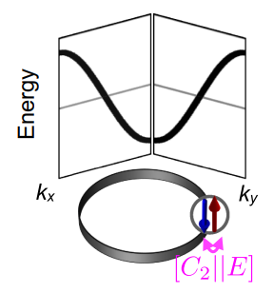
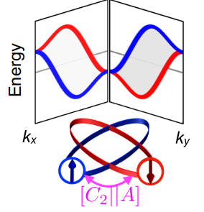
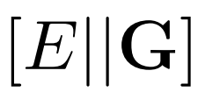
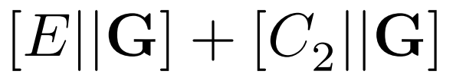
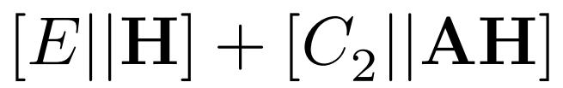
Symmetrie Beschreibung der Phasen
Ferromagnetismus
Spin-Gruppe:
Antiferromagnetismus
Spin-Gruppe:
Altermagnetismus
Spin-Gruppe:
L.Šmejkal et al. PRX 12, 040501 (2022)
L.Šmejkal et al. PRX 12, 031042 (2022)

Slide 47
Symmetrie Beschreibung der Phasen
Ferromagnetismus
Spin-Gruppe:
Magnetisierung
Isotrope aufgeteilte Energiebänder
Antiferromagnetismus
Spin-Gruppe:
Keine Magnetisierung
Isotrope entartete Energiebänder
(Im nichtrelativistischen Limit)
Altermagnetismus
Spin-Gruppe:
Keine Magnetisierung
Alternierende Spin-Polarisation
Im k- und r-Raum
Gleichbesetze und aufgeteilte Up u. Down Bänder
(Im nichtrelativistischen Limit)
L.Šmejkal et al. PRX 12, 040501 (2022)
L.Šmejkal et al. PRX 12, 031042 (2022)

Slide 48
Symmetrie Beschreibung der Phasen
Ferromagnetismus
Charakterisiert durch ein Spin Gitter
Isotrope Energiebänder
Antiferromagnetismus
Beschrieben durch zwei entgegengesetzte Spin Gitter verbunden durch Translations oder Inversions Symmetrie
Entartete Energiebänder
Im Limit von verschwindender Spin-Orbital-Kopplung
Altermagnetismus
Beschrieben durch zwei entgegengesetzte Spin Gitter verbunden nur durch Rotations Symmetrie
Alternierende Spin-Polarisation
Im k- und r-Raum
Gleichbesetze und aufgeteilte Up u. Down Bänder
Im Limit SOK -> 0

Slide 49
Eigenschaften der Phasen
Ferromagnetismus
Starke Magnetisierung
Keine Zeitumkehrsymmetrie
Magnetisierung als Ordnungsparameter
Spin-polarisation im k-Raum
Isotrop
„Spin-splitting“ (magneto transport effects).
Elektronische Bandeffekte
Antiferromagnetismus
Keine effektive Magnetisierung
Kompensierende Ordnung
Zeitumkehrsymmetrie
Keine Spin-polarisation im k-Raum
Altermagnetismus
Keine effektive Magnetisierung
Keine Zeitumkehrsymmetrie
Spin-polarisation im k-Raum
„Spin-splitting“ (magneto transport effects).
Elektronische Bandeffekte
Zunächst als unkonventionelle AFM/FMs bezeichnet

Slide 50

Altermagnetismus
Analogie
Bereits 2009 wurden d-wellen für Magnete aus einer Analogie zu Supraleitern vorhergesagt
Weitere Eigenschaften
AHE, wegen aufgeteilter Bänder
GMR, TMR
(Beachtung der nichtmagnetischen Atome für die Symmetrien)
Robuste Zustände

Slide 51

Altermagnetismus
Vorteile der Beschreibung
Altermagnetische Spin Separation ist nur schwach von der relativistischen Spin-Orbit-Kopplung abhängig
Nicht relativistisch
Spin bleibt eine gute Quantenzahl

Slide 52
Altermagnetismus
Erkennungsmerkmale
Regeln zur Identifizierung von AM
Gerade Anzahl magnetischer Atome in der EZ
Keine Inversionsymmetrie zwischen magnetischen Atomen der Untergitter
Untergitter durch kristallographische Rotationen verbunden
L.Šmejkal et al. PRX 12, 040501 (2022)
L.Šmejkal et al. PRX 12, 040501 (2022)

Slide 53
Symmetrie Beschreibung der Phasen
Ferromagnetismus
Spin-Gruppe:
Magnetisierung
Isotrope aufgeteilte Energiebänder
Magnet-Transport-Effekte
Antiferromagnetismus
Spin-Gruppe:
Keine Magnetisierung
Robust zu externen Felder
Keine Streufelder
Isotrope entartete Energiebänder
(Im nichtrelativistischen Limit)
Altermagnetismus
Spin-Gruppe:
Keine Magnetisierung
Alternierende Spin-Polarisation
Im k- und r-Raum
Gleichbesetze und aufgeteilte Up u. Down Bänder
(Im nichtrelativistischen Limit)
L.Šmejkal et al. PRX 12, 040501 (2022)
L.Šmejkal et al. PRX 12, 031042 (2022)

Slide 54


Altermagnetismus
Vorteile/Einfluss
Anomaler Hall Effekt/GMR/TMR
Robust, weil keine Magnetisierung
keine Streumagentisierung (aufwendiges SAFS(GMR-Stacks) im Moment)
Spinwellen im THz-Bereich
Spin Dynamik im ps-Bereich (FM μs-Bereich)
„einfache“ Symmetrie Klassifizierung erlaubt Folgerung der beobachteten Eigenschaften
Relativistische Effekt nicht nötig aber addierbar
L.Šmejkal et al. PRX 12, 040501 (2022)
R.A.Duine et al. Nature 14, 217-219 (2018)

Slide 55

Altermagnetismus
Ausblick
L.Šmejkal et al. PRX 12, 040501 (2022)

